Slide 1
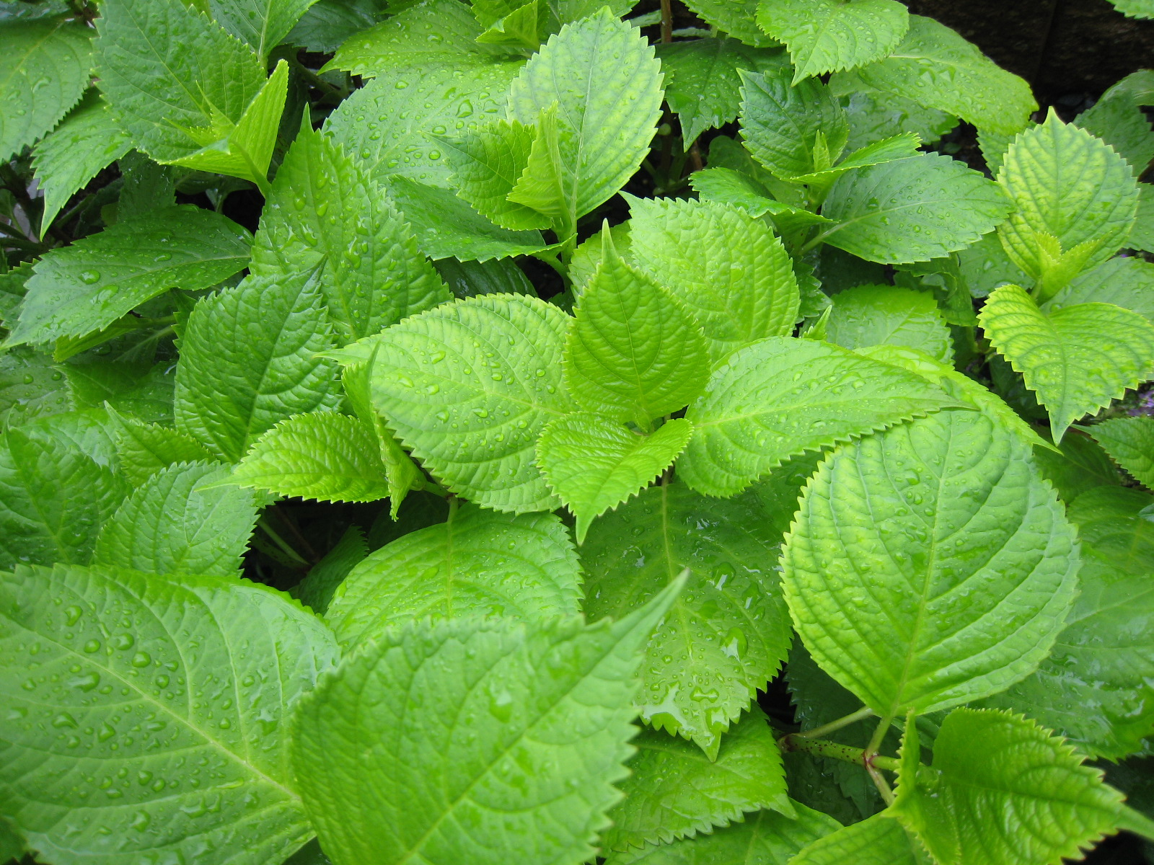

Slide 2
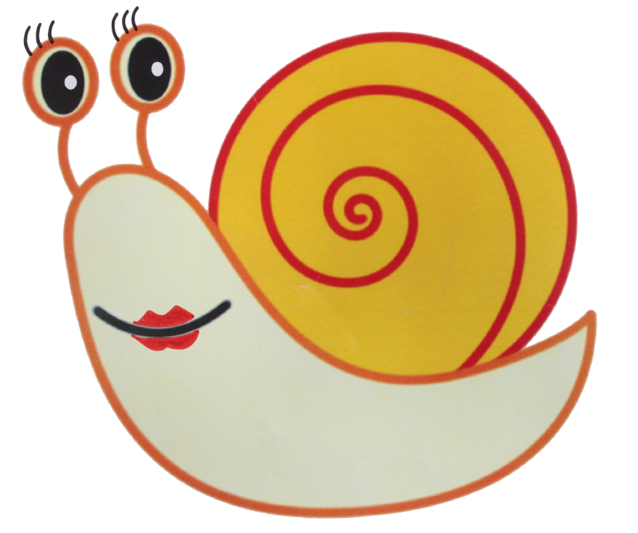

Slide 3
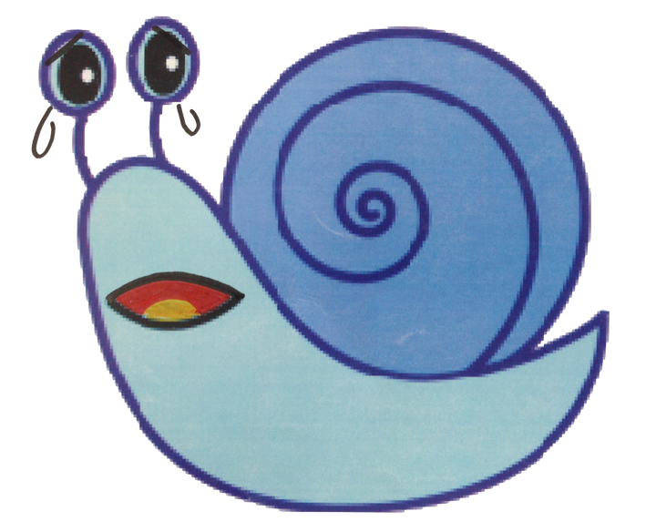

Slide 4
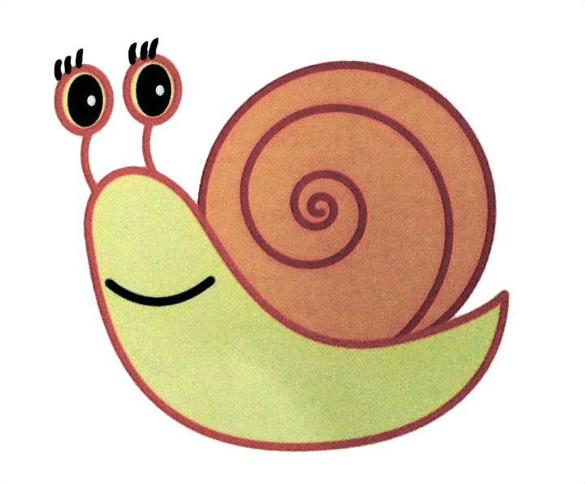

Slide 6
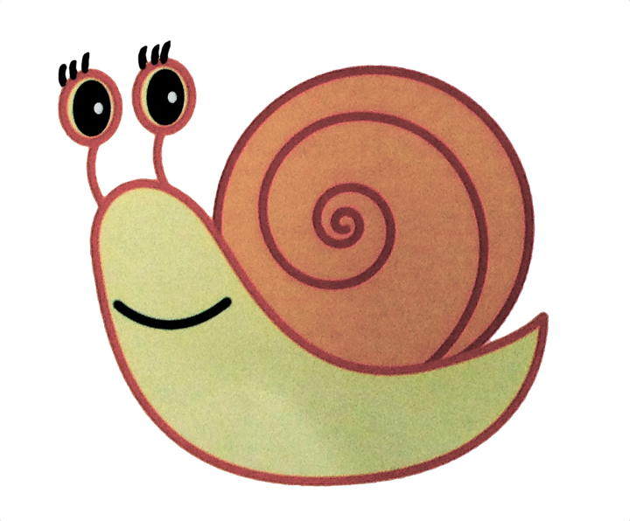

Slide 7
「おと」の
「おと」の
はやさ
たかさ
はやい
おそい
なにが
かわったの
かな？
たかい
ひくい
「おと」の
あかるさ
あかるい
くらい

